Slide 1
正则表达式

Slide 2
正则表达式的定义:匹配字符串的规则

Slide 3
用处
1.用户注册密码格式的检测
2.输入的手机号格式是否正确
3.脏话屏蔽(你是*****)

Slide 4
定义
```
const 变量名 = /表达式/
比如
const reg = /前端/ ···

Slide 5
多种函数
1.test:查看正则表达式与指定的字符串是否匹配
2.exec:查找符合规则的字符串
3.replace:替换字符串中符合规则的字符
4.match:在字符串内检索指定的值，或找到一个或者多个正则表达式的匹配

Slide 6
修饰符
1.i:忽略大小写
2.g:全局匹配
3.m:在每行的开头和结尾生效

Slide 7
元字符(特殊含义的字符)－边界符
1.^:匹配行首的文本
2.$:匹配行尾的文本

Slide 8
元字符(特殊含义的字符)－量词
1.*:重复0次或多次
2.+:重复1次或更多
3.?:重复0次或1次
4.{n}:重复n次
5.{n,}:重复n次或更多
6.{n,m}:重复n到m次

Slide 9
元字符(特殊含义的字符)－字符类
1.[]匹配字符集合
2.[-]范围选择
3.[^]取反
4.’.’除换行符外的任意字符
5.预定义:简写

Slide 10
分组和分支结构
1.分组
2.分组捕获
3.分支结构（或操作：|）

Slide 11
贪婪匹配与惰性匹配
贪婪匹配：在匹配过程中，会尽可能多地匹配符合模式的字符串。也就是说，它会尽可能多地读取字符，直到无法再匹配为止。
确保匹配到尽可能长的符合模式的字符串时，就用贪婪
比如，在解析HTML标签或处理复杂文本数据时，贪婪匹配可以一次性匹配到尽可能多的有效内容。
惰性匹配：在匹配过程中，会尽可能少地匹配符合模式的字符串。也就是说，它会尽可能少地读取字符，一旦找到符合模式的字符串就立即停止匹配。
需要精确控制匹配的长度，或者避免贪婪匹配导致的过度匹配问题时，就用惰性
比如，在提取特定格式的数据（如电话号码、邮箱地址等）时，惰性匹配可以精确匹配到所需的内容，避免将不必要的字符也纳入匹配结果中。

Slide 12
正则插件推荐
any-rule

Slide 13
练习题： 1.密码匹配 (6-16位字符、数字或者下划线)
2.匹配16进制颜色值(比如: #f0f0f0, #fff)
3.匹配24小时制的时间 (比如： 23：59， 08：29)
4.手机号脱敏（比如：15005138813 -> 150****8813）
5.验证IPv4地址(iPv4的ip地址都是（1-255）.（0-255）.（0-255）.（0~255）的格式)

Slide 14
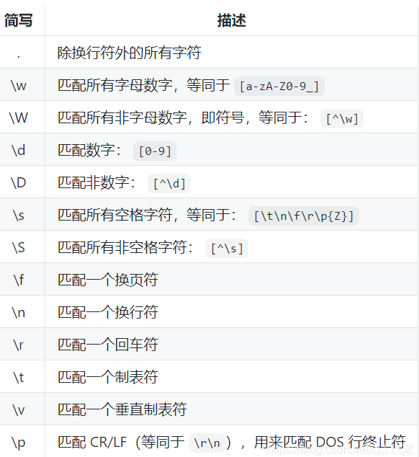
其他的缩写

